Slide 1






QUIENES SOMOS
Saga Falabella es una tienda por departamento cuyo negocio es la venta de vestuario, accesorios y productos para el hogar.
Las ventas al cierre del 2009 alcanzaron los US$536millones.
Pertenece al grupo Falabella operador de retail, que en Peru cuenta con 44 tiendas incluyendo:
  Tiendas por departamento (14)
  Tiendas de Mejoramiento del Hogar (13)
  Supermercados (17)
Otras áreas de negocios incluyen:
  Retail Financiero – Banco Falabella (940mil tarjetas de crédito activas)
  Inmobiliario (2 centros comerciales y 5 power centres)

Slide 2
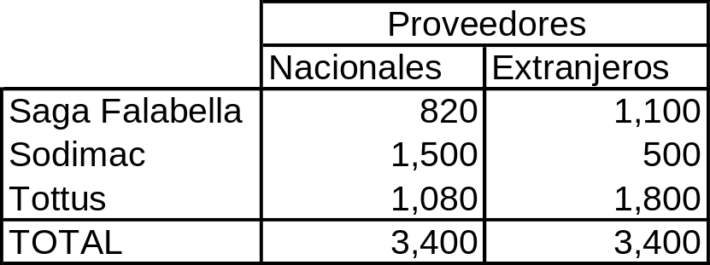
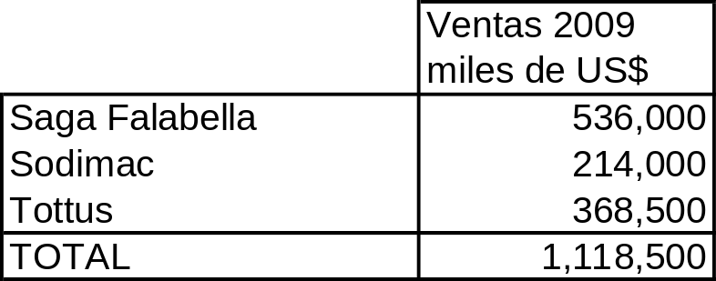
EL GRUPO EN EL PERU
El grupo Falabella en Perú cuenta con:
  mas de 15mil trabajadores
  mas de 6,800 proveedores
El grupo en Perú alcanzó en el 2009 ventas de :

Slide 3
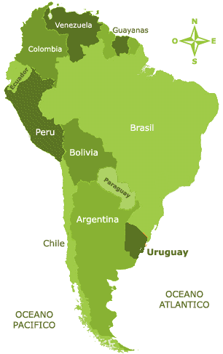
EL GRUPO, DONDE ESTAMOS
PERU
14 Tiendas por departamento
13 Tiendas mejoramiento del Hogar
17 Supermercados
2 Mall Aventura Plaza
5 Power Centers
937 mil cuentas CMR activas
+15 mil colaboradores
COLOMBIA
11 Tiendas por Departamento
19 Tiendas Mejoramiento del Hogar
534 mil cuentas CMR activas
+ 6 mil colaboradores
ARGENTINA
10 Tiendas por Departamento
5 Tiendas mejoramiento del Hogar
775 mil cuentas CMR activas
+ 4 mil empleados
CHILE
39 Tiendas por Departamento
65 Tiendas Mejoramiento del Hogar
26 Supermercados
11 Mall Plaza
3 Power Center
2,3 millones de cuentas CMR activas
+40 mil colaboradores

Slide 4
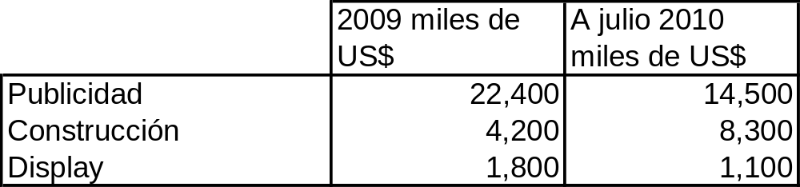
COMPRAS DE SAGA FALABELLA
Las ventas de Saga Falabella (Peru) en el 2009 superaron los US$536 millones . Al cierre del 2010 esperamos superar los US$650millones
el 67% de las ventas corresponden a productos comprados a proveedores nacionales
el 33% a productos comprados a proveedores en el extranjero
Adicionalmente, contamos con proveedores de servicios: publicidad, construcción de nuevas tiendas y display. Las compras a proveedores en estos rubros en el 2009 y lo que va del 2010 fue:

Slide 5
¿QUE BUSCAMOS EN UN PROVEEDOR?
¿Qué busca un comprador?
5 puntos que resumen lo que buscamos en un proveedor:
  PRODUCTO: Valor / precio
  Item PROMOCIONAL
  SERVICIO
  Orden y manejo financiero
  Operaciones/ LOGISTICA

Slide 6
PRODUCTO
1) Lo que nosotros vendemos es PRODUCTO, fundamental y foco del comprador.
  Comprador conoce los productos y precios correctos. Precio / calidad
  Proveedor debe conocer el mercado.
  Producto Diferenciado
  Adaptado al mercado del cliente. Foco cliente final

Slide 7
PROMOCIONAL
2) Ofrecer item PROMOCIONAL o promoción que mueva volumen.
  Para comprador: generan flujo de gente, clientes nuevos (rompe barreras) y vuelve tienda de destino para clientes atraídos por valor/precio.
  Para proveedor:
    Utiliza capacidad de planta
    Retiene trabajadores
  Genera volumen ventas
  Al menos un item o producto que rote (ventas por metro cuadrado)

Slide 8
SERVICIO
3) Ofrecer el mejor servicio: trato y producto
  Constante comunicación con cliente
  Ayudar a solucionar problemas.
  Desarrollo o ajustes al producto ofrecido de acuerdo a lo que necesita el cliente.
  Flexibilidad en la producción
  Relación.

Slide 9
MANEJAR Y CONTROLAR COSTOS Y GASTOS
4) ¿Por que buscamos que sea un proveedor con estructura de costos clara y ordenado en sus gastos y sus finanzas?
  Tener claros costos. Poder cotizar incluyendo despacho, financieros, empaques
  Tiene que tener sus costos y márgenes claros para poder hacer buenas promociones en conjunto.
  Tener flujo de caja analizado. Ordenado en finazas. Ver si necesita financiamiento.
  Si controla gastos mejores precios para productos, mayor volumen ventas.

Slide 10
OPERACIONES / LOGISTICA
5) Contar con buen sistema de distribución.
  Rápida respuesta para abastecer
  Tener cargada la tienda.
  Gobierno americano estudio la capacidad de distribución de Walmart y rápida respuesta para proveer sus tiendas después de Katrina.
  Ofrecer al cliente alternativas en caso algún percance.

Slide 11
COMPROMISO Y RELACION CON NUESTROS PROVEEDORES
En Falabella creemos en las relaciones de largo plazo con nuestros proveedores.
Orgullosos de tener importantes campañas de responsabilidad social.
Programa Pymes en Chile. Se va a replicar en Peru.

Slide 12
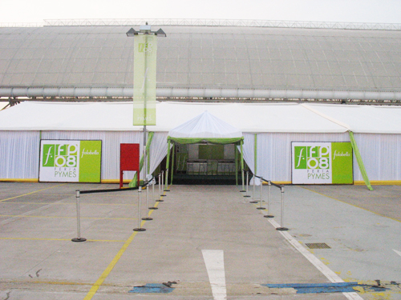
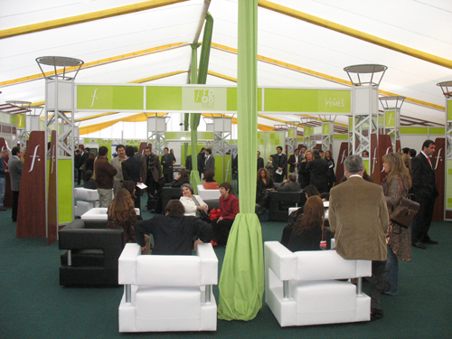
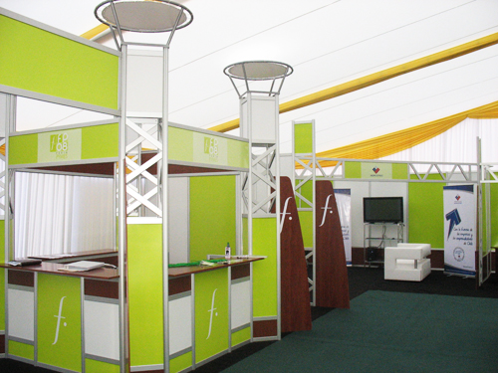
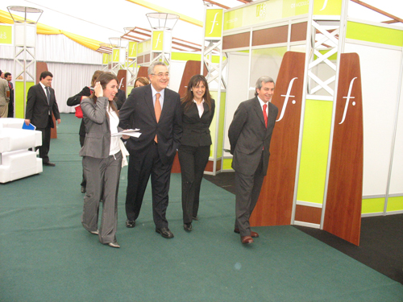
EVENTO PYMES

